Slide 1
코틀린을 이용한 안드로이드 프로그래밍 실습
2018.07
백지훈
jhbaik@moberan.com
이 문서는 나눔글꼴로 작성되었습니다. 설치하기

Slide 2
강의소개 #2
강의소개
1일차 :
안드로이드 / 코틀린 소개 및 이해 개발환경
코틀린 기초 프로그래밍
2일차 :
코틀린 객체지향 프로그래밍
3일차 :
코틀린 함수형 프로그래밍
4일차 :
코틀린 제너릭 프로그래밍
5~9일차 :
코틀린을 이용한 안드로이드 실습
10일차 :
실습 리뷰 및 라이브러리 소개

Slide 3
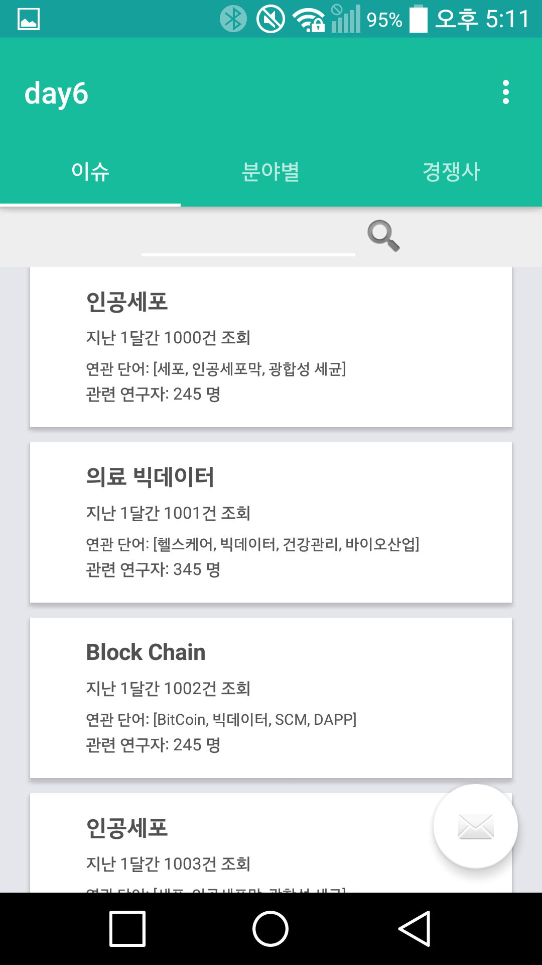
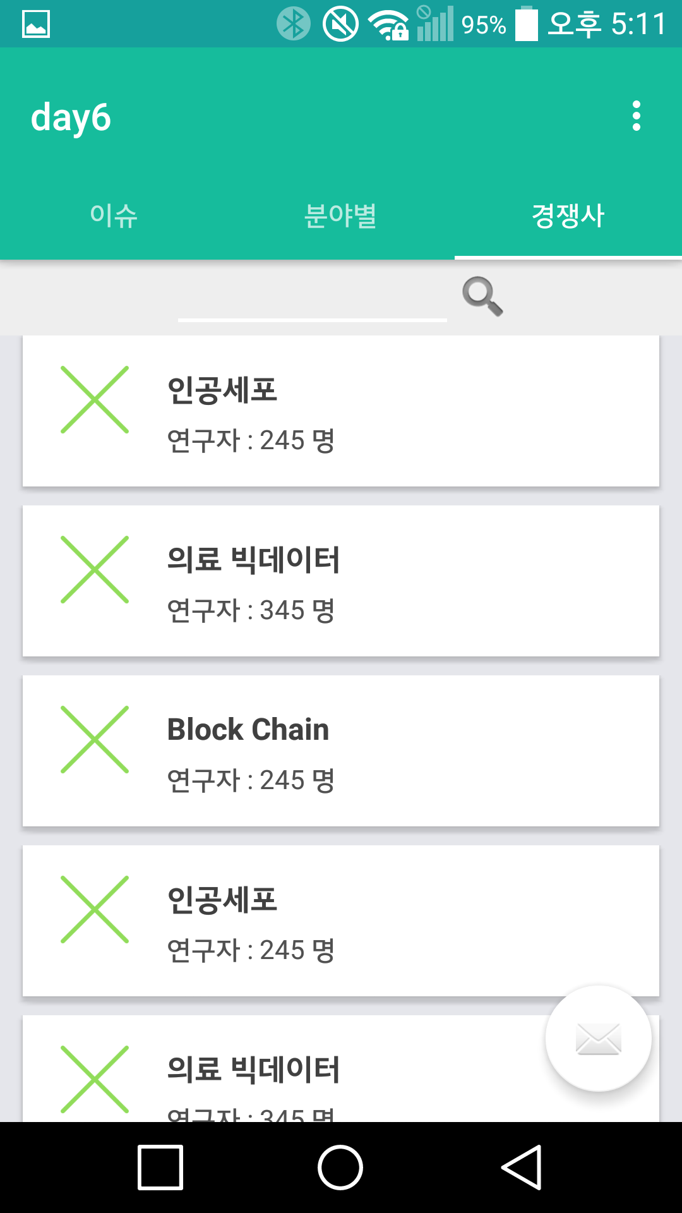
리뷰 - 박지혜 – 예제 완성
코틀린
처음 안드로이드 개발을 했지만 끝까지 예제를 잘 따라와서 예제를 완성시켰음.
코틀린을 이용해서 작업하였고 레이아웃 / Retrofit / Glide 를 사용하여 강의 예제를 완성.

Slide 4
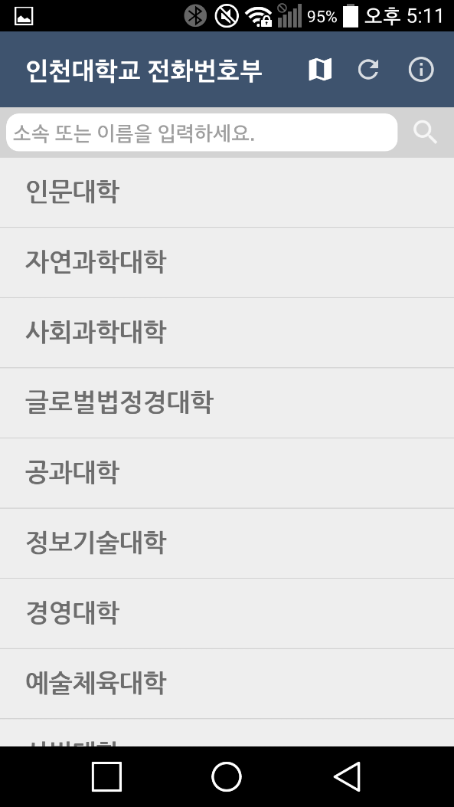
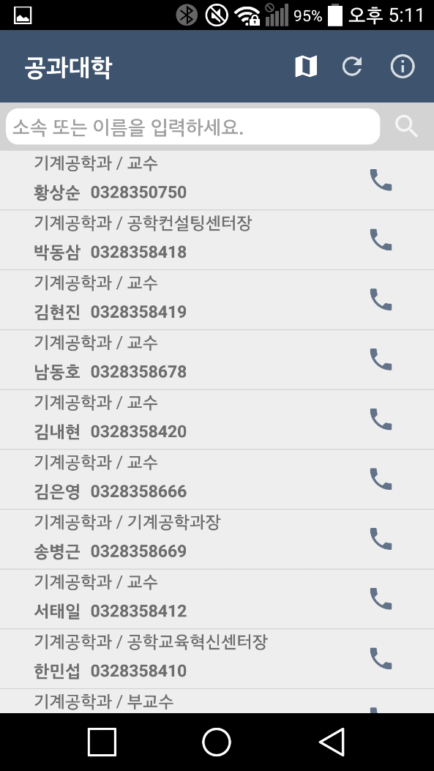
리뷰 - 손민재 – 인천대학교 전화번호부
코틀린
청강생으로 앱센터에서 활동.
인천대학교 앱센터에서 제작한 JAVA 버전의 앱을 코틀린 버전으로 포팅.
코틀린으로 바꾸면서 코딩양이 줄고 편리한 부분이 있다는것을 느껴봄.

Slide 5
Kotlin – Dagger 2
코틀린
의존성 주입 라이브러리
모듈간의 결합도를 낮춘다.(테스트 코드를 짜기 좋다.)
코드를 깔끔하게 만들 수 있다.
재사용성이 높다.

Slide 6
Kotlin – Anko
코틀린
Kotlin으로 액티비티나 프래그먼트를 위한 뷰 작성
뷰를 대체하는 AnkoComponent도 작성

Slide 7
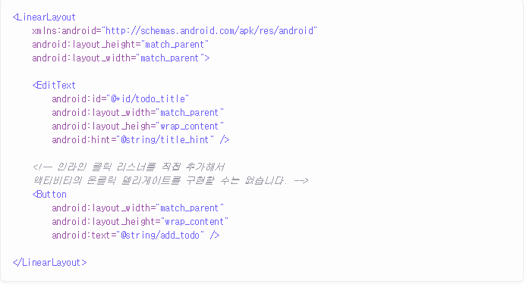
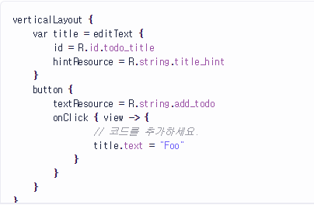
Kotlin – Anko
코틀린

Slide 8
Kotlin – KTX
코틀린
2018년 2월에는 안드로이드에서는 KTX를 발표
안드로이드를 위한 코틀린 개발용 확장 라이브러리
안드로이드를 위한 코틀린(Kotlin) 코드를 간결하고 조화로울 뿐 아니라 더 즐겁게 작성할 수 있도록 설계된 확장 라이브러리(Extensions)
공식 저장소 : https://github.com/android/android-ktx/
API Doc : https://android.github.io/android-ktx/core-ktx/
소개 : https://developers-kr.googleblog.com/2018/02/introducing-android-ktx-even-sweeter-kotlin-development-for-android.html

Slide 9
Kotlin – KTX
코틀린
Dependencies – build.gradle
repositories { google() }
dependencies { implementation 'androidx.core:core-ktx:1.0.0-alpha1' }

Slide 10
Kotlin – KTX
코틀린
androidx.animation
androidx.content
androidx.content.res
androidx.database
androidx.database.sqlite
androidx.graphics
androidx.graphics.drawable
androidx.net
androidx.os
androidx.text
androidx.time
androidx.transition
androidx.util
androidx.view

Slide 11
Kotlin – KTX
코틀린
문자열을 Uri로 변환
Kotlin:
val uri = Uri.parse(myUriString)
Kotlin with Android KTX:
val uri = myUriString.toUri()

Slide 12
Kotlin – KTX
코틀린
SharedPreferences
Kotlin:
sharedPreferences.edit() .putBoolean("key", value) .apply()
Kotlin with Android KTX:
sharedPreferences.edit { putBoolean("key", value) }

Slide 13
Kotlin – KTX
코틀린
Path 이동하기
Kotlin:
val pathDifference = Path(myPath1).apply {
op(myPath2, Path.Op.DIFFERENCE)
}
canvas.apply {
val checkpoint = save()
translate(0F, 100F)
drawPath(pathDifference, myPaint)
restoreToCount(checkpoint)
}
Kotlin with Android KTX:
val pathDifference = myPath1 - myPath2
canvas.withTranslation(y = 100F) {
drawPath(pathDifference, myPaint)
}

Slide 14
Kotlin – KTX
코틀린
OnPreDrawListener대신 doOnPreDraw
Kotlin:
view.viewTreeObserver.addOnPreDrawListener(
object : ViewTreeObserver.OnPreDrawListener {
override fun onPreDraw(): Boolean {
viewTreeObserver.removeOnPreDrawListener(this)
actionToBeTriggered() return true
}
})
Kotlin with Android KTX:
view.doOnPreDraw { actionToBeTriggered() }

Slide 15
Kotlin – KTX
코틀린
contentValuesOf
val contentValues = contentValuesOf(
"KEY_INT" to 1,
"KEY_LONG" to 2L,
"KEY_BOOLEAN" to true,
"KEY_NULL" to null
)

Slide 16
Kotlin – KTX
코틀린
Bundle with Android KTX
val bundle = bundleOf(
"KEY_INT" to 1,
"KEY_LONG" to 2L,
"KEY_BOOLEAN" to true,
"KEY_NULL" to null,
"KEY_ARRAY" to arrayOf(1,2)
)

Slide 17
Kotlin – KTX
코틀린
Animator functions
Animation listener
To begin with, in KTX we can set an animation listener on an animator instance like so:
animator.addListener { handleAnimation(it) }
This allows us to receive the callbacks for an animation event. We can even add function for specific callbacks of the listener, you’ll only need to pass functions for the callbacks that you want to receive data for:
animator.addListener( onEnd = {}, onStart = {}, onCancel = {}, onRepeat = {} )
This itself is a massive reduction in the code for listener callbacks that we may not need and use.
Individual animation event listeners
We have the ability to listen for individual events in android, with KTX adding a pause listener can be done in the same way that the addListener() function:
animator.addPauseListener { handleAnimation(it) }
// or
animator.addPauseListener( onPause = {}, onResume = {} )
Again, only requiring to pass in the functions that we require to be used for the callbacks.
We can also listen for individual animation events in a single line of code:
animator.doOnPause { handleAnimation(it) }
animator.doOnCancel { handleAnimation(it) }
animator.doOnEnd { handleAnimation(it) }
animator.doOnRepeat { handleAnimation(it) }
animator.doOnStart { handleAnimation(it) }
animator.doOnResume { handleAnimation(it) }

Slide 18
Kotlin – KTX
코틀린
Time operations
DayOfWeek.FRIDAY.asInt()
Month.APRIL.asInt()
Year.now().asInt()

Slide 19
Kotlin – KTX
코틀린
Time operations
DayOfWeek.FRIDAY.asInt()
Month.APRIL.asInt()
Year.now().asInt()
Duration
// Retrieve values from destructuring val (seconds, nanoseconds) = Duration.ofSeconds(1)
// Perform multiplication val result = Duration.ofSeconds(1) * 2
// Perform division val result = Duration.ofSeconds(2) / 2
// Perform negation val result = -Duration.ofSeconds(2)

Slide 20
Kotlin – KTX
코틀린
Instant, LocalData, LocalDateTime, LocalTime
// Retrieve values from destructuring val (seconds, nanoseconds) = Instant.now()
// Retrieve values from destructuring val (year, month, day) = LocalDate.now()
// Retrieve values from destructuring val (localDate, localTime) = LocalDateTime.now()
// Retrieve values from destructuring val (hour, minute, second, nanosecond) = LocalTime.now()
MonthDay, OffsetDateTime and OffsetTime
// Retrieve values from destructuring val (month, day) = MonthDay.now()
// Retrieve values from destructuring val (localDataTime, ZoneOffset) = OffsetDateTime.now()
// Retrieve values from destructuring val (localTime, ZoneOffset) = OffsetTime.now()

Slide 21
Kotlin – KTX
코틀린
Period
// Retrieve values from destructuring val (years, month, days) = Period.ofDays(2)
// Perform multiplication val result = Period.ofDays(2) * 2
// Perform negation val result = -Period.ofDays(2)

Slide 22
Kotlin – KTX
코틀린
ETC
// Retrieve values from destructuring val (year, month) = YearMonth.now()
// Retrieve values from destructuring val (localDateTime, ZoneId) = ZonedDateTime.now()

Slide 23
감사합니다
이 문서는 나눔글꼴로 작성되었습니다. 설치하기

